Slide 1
Tru-cut biopsie
(Needle Core)
IVA 2015/1600/11
Řešitelé: Gabriela Sadílková
MVDr. Kristína Řeháková, Ph.D.

Slide 2
Tru-cut biopsie
INDIKACE
subkutánní masy, kožní novotvary
novotvary orgánů
abnormální USG nálezy na orgánech
orgánové insuficience

Slide 3
Tru-cut biopsie
KONTRAINDIKACE
krvácivé stavy
sepse
lokální infekce

Slide 4
Tru-cut biopsie
SPOTŘEBNÍ MATERIÁL
  Tru-cut jehla: manuální/semiautomatická/automatická (biopsy gun)
  podložní skla
  tenká jehla/pinzeta na přenesení vzorku na podložní sklo

Slide 5
Tru-cut biopsie
PŘÍPRAVA PACIENTA
sedace/celková anestezie
oholení a aseptická příprava místa vpichu

Slide 6
Tru-cut biopsie
TECHNIKA ODBĚRU
lokalizace léze pomocí USG sondy
přiložení Tru-cut jehly kolmo na lézi
proniknutí do léze
vysunutí styletu jehly
posunutí vnější ostré kanyly - tímto se odřízne fragment tkáně a je umístěn ve vnitřním zářezu styletu

Slide 7
Tru-cut biopsie
TECHNIKA ODBĚRU
vytáhnutí jehly
přenesení na podložní sklo: vysunutí stiletu, opatrné sebrání bioptátu tenkou jehlou
vzniklá rána se hojí sekundárně, v případě krvácení - zašití rány jednoduchým stehem a přiložení bandáže

Slide 8
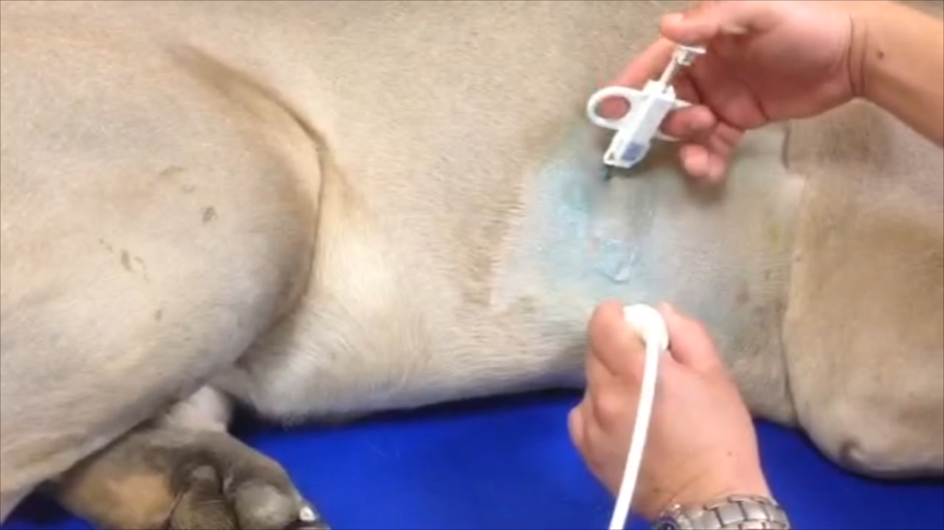
spustit video

Slide 9
Tru-cut biopsie
KOMPLIKACE
krvácení
peritonitida
vagotonie a šok u koček po použití automatické jehly

Slide 10
Tru-cut biopsie
LITERATURA
  NYLAND, Thomas G a John S MATTOON. Small animal diagnostic ultrasound. 2nd ed. Philadelphia, Pa.: W.B. Saunders Co., c2002, xv, 461 p. ISBN 0721677886.
  ML Aitken and AK Patnaik (2000) Comparison of needle-core (Trucut) biopsy and surgical biopsy for the diagnosis of cutaneous and subcutaneous masses: a prospective study of 51 cases (November 1997-August 1998). Journal of the American Animal Hospital Association: March/April 2000, Vol. 36, No. 2, pp. 153-157.
Jankowski M, J Spużak, K Kubiak, K Glińska-Suchocka and M Grzegory, 2013.
  Kidney biopsy
  in dogs and cats. Pak Vet J, 33(2): 133-138.
PROOT, S.J.M. a J. ROTHUIZEN. High Complication Rate of an Automatic Tru-Cut
  Biopsy Gun Device for Liver Biopsy in Cats. Journal of Veterinary Internal Medicine [online]. 2006, 2015-11-23, 20(6): 1327-1333 [cit. 2015-11-23]. DOI: 10.1111/j.1939-1676.2006.tb00746.x. ISSN 08916640. Dostupné z: http://doi.wiley.com/10.1111/j.1939-1676.2006.tb00746.x

